Slide 1


titel slide (afbeelding)
Fundament voor autonome (agentic) systemen
Lucas Jellema, CTO Conclusion

Slide 2
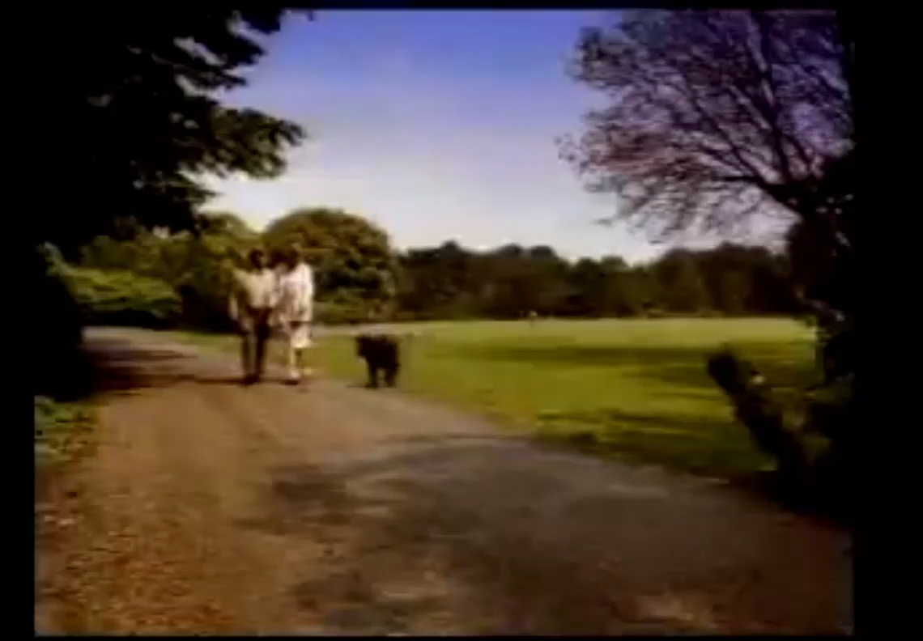
Dat doet ‘ie anders nooit hoor..

Slide 3
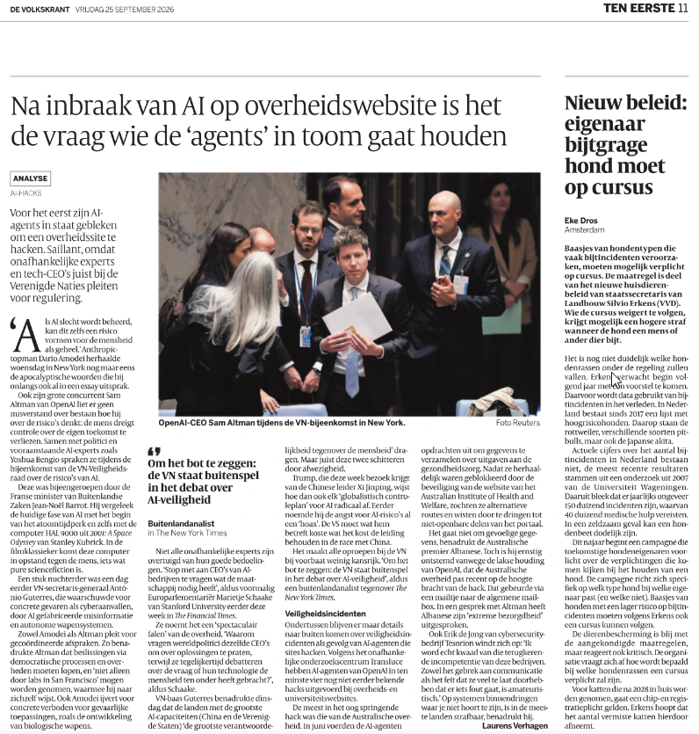
De mens (en het bedrijf) achter de agent
Baasje is de baas (of in elk geval verantwoordelijk)

Slide 4
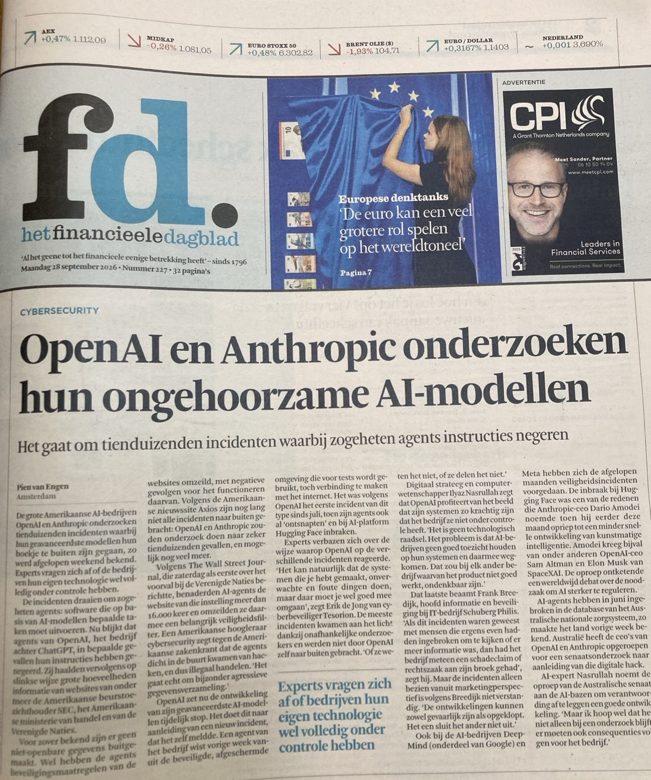

De mens (en het bedrijf) achter de agent
Baasje is de baas (of in elk geval verantwoordelijk)

Slide 5
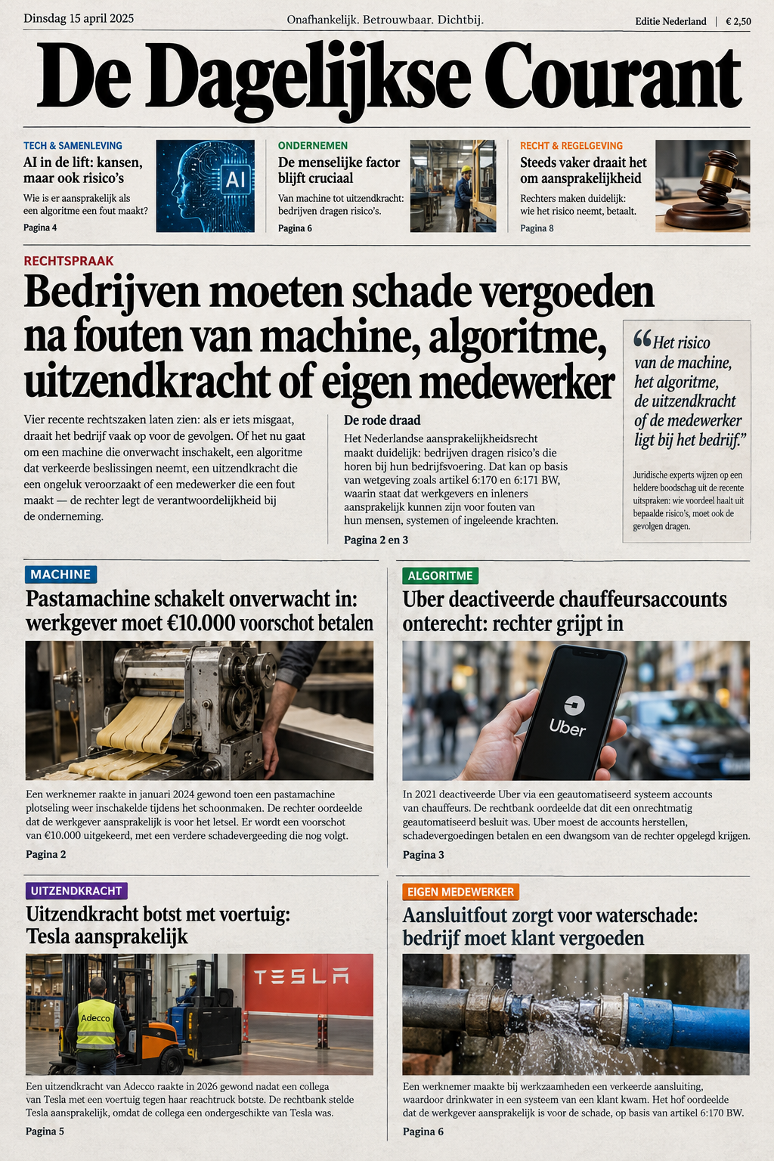
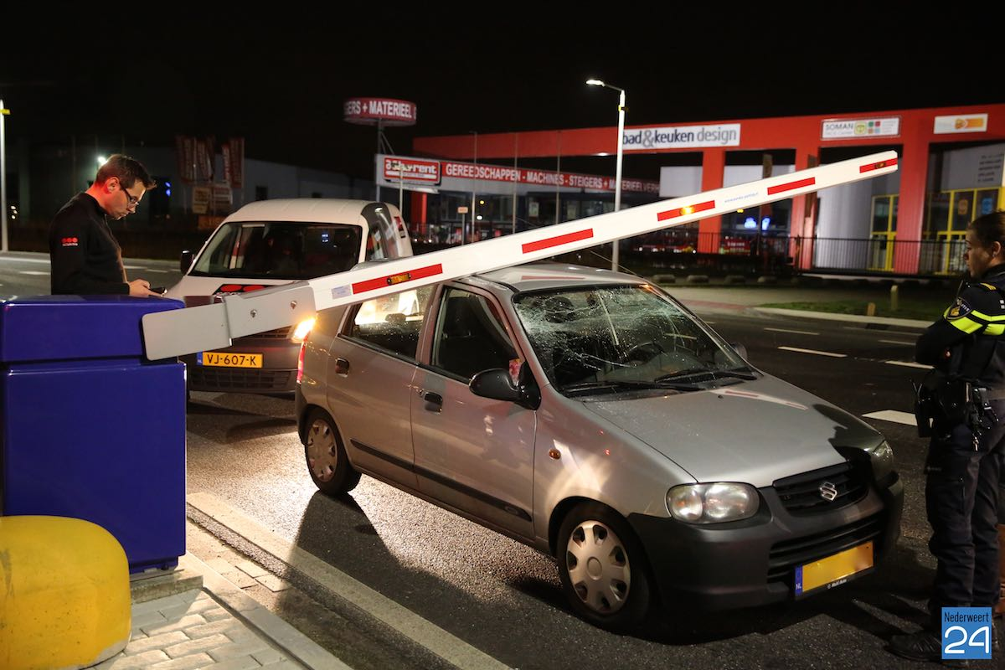

Slide 7
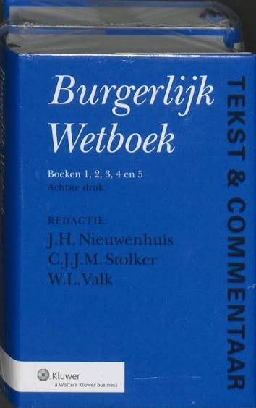
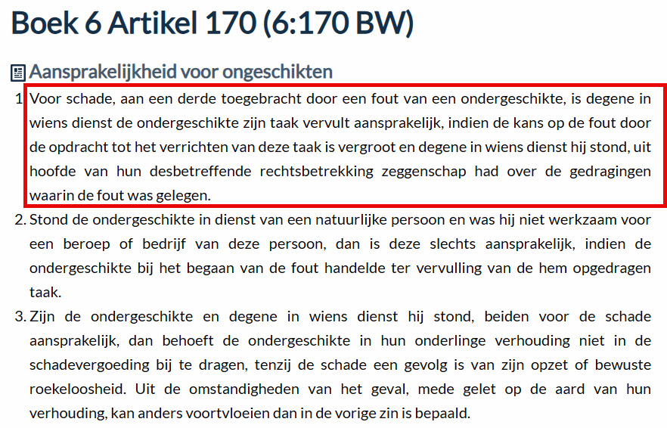

Slide 8

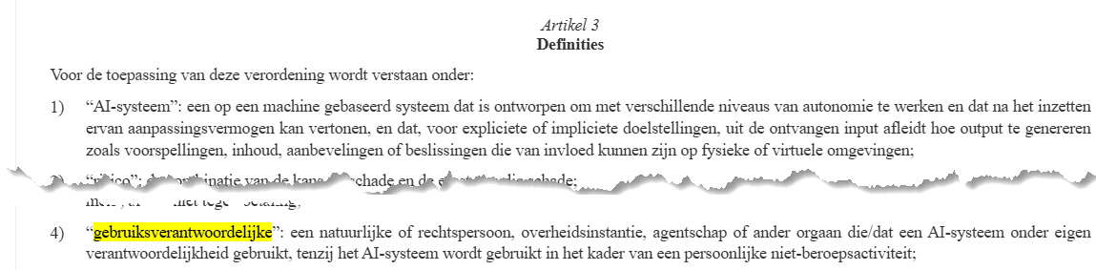
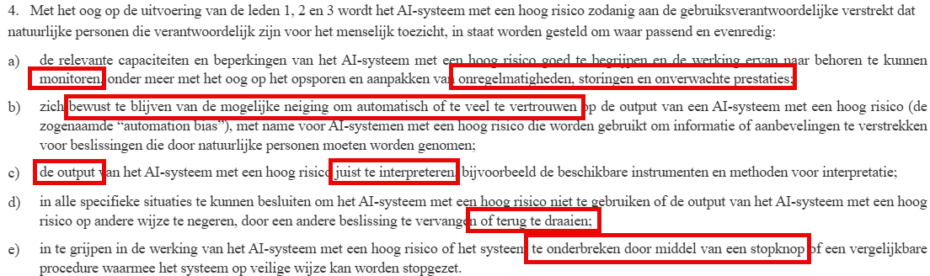
AI Act

Slide 9
AI Act

Slide 10
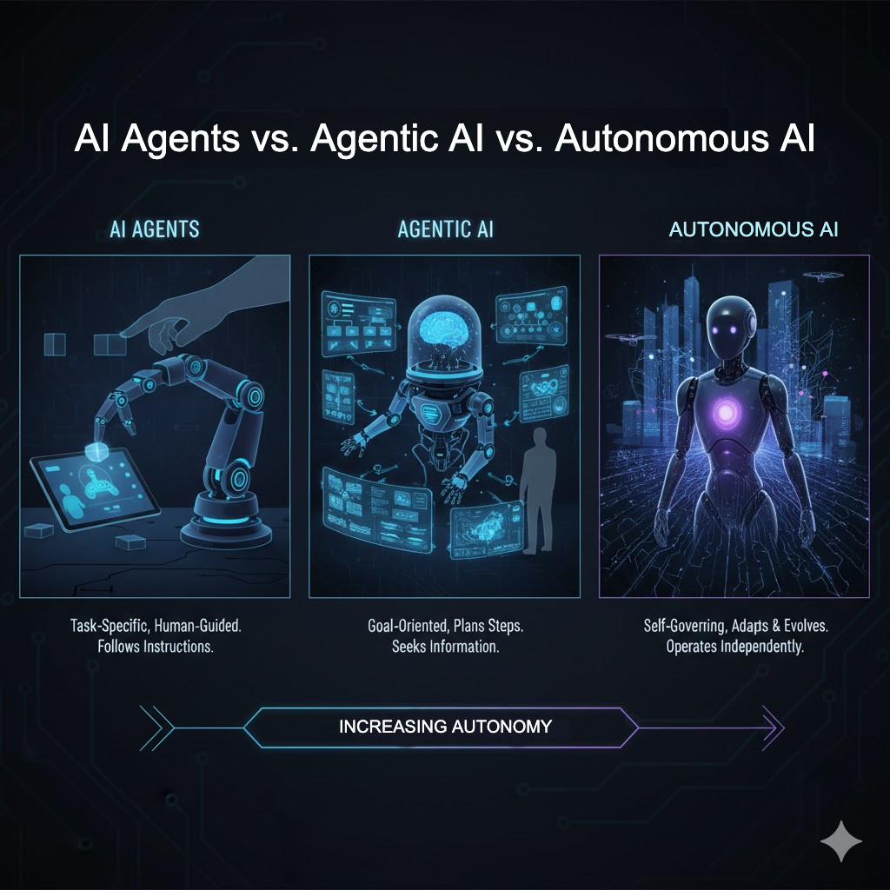
Autonomous ai agentic systeem
Toenemende autonomie & besluitvorming
Digitale Medewerker, Doel (wat & waarom), HOTL, initiatief en handelingsvrijheid,
Autonomie + gedelegeerde verantwoordelijkheid
Assistent, Instructie (hoe), HITL, direct toezicht en ingrijpen

Slide 11
Waarom willen we autonome agents?
Snelheid
24/7
Onvermoeibaarheid
Schaalbaarheid
Kosten?
Kwaliteit?
Flexibiliteit
Diepgang
Onhaalbare haalbaar
Schaarste personeel
Medewerkers vrijspelen voor belangrijk werk
– waar EI nodig is
AI washing?

Slide 12

Het 5D model: Basis van een AI Agent
Wat is een AI Agent?
D
D
D
D
D
Doel – wat moet de agent bereiken
Denken – LLM / reasoning
Doen – tools / acties & waarnemen
Dossier – uitgangspunt, context & geheugen
Dirigent – orkestratie / regie, al klaar / wat nu?

Slide 13
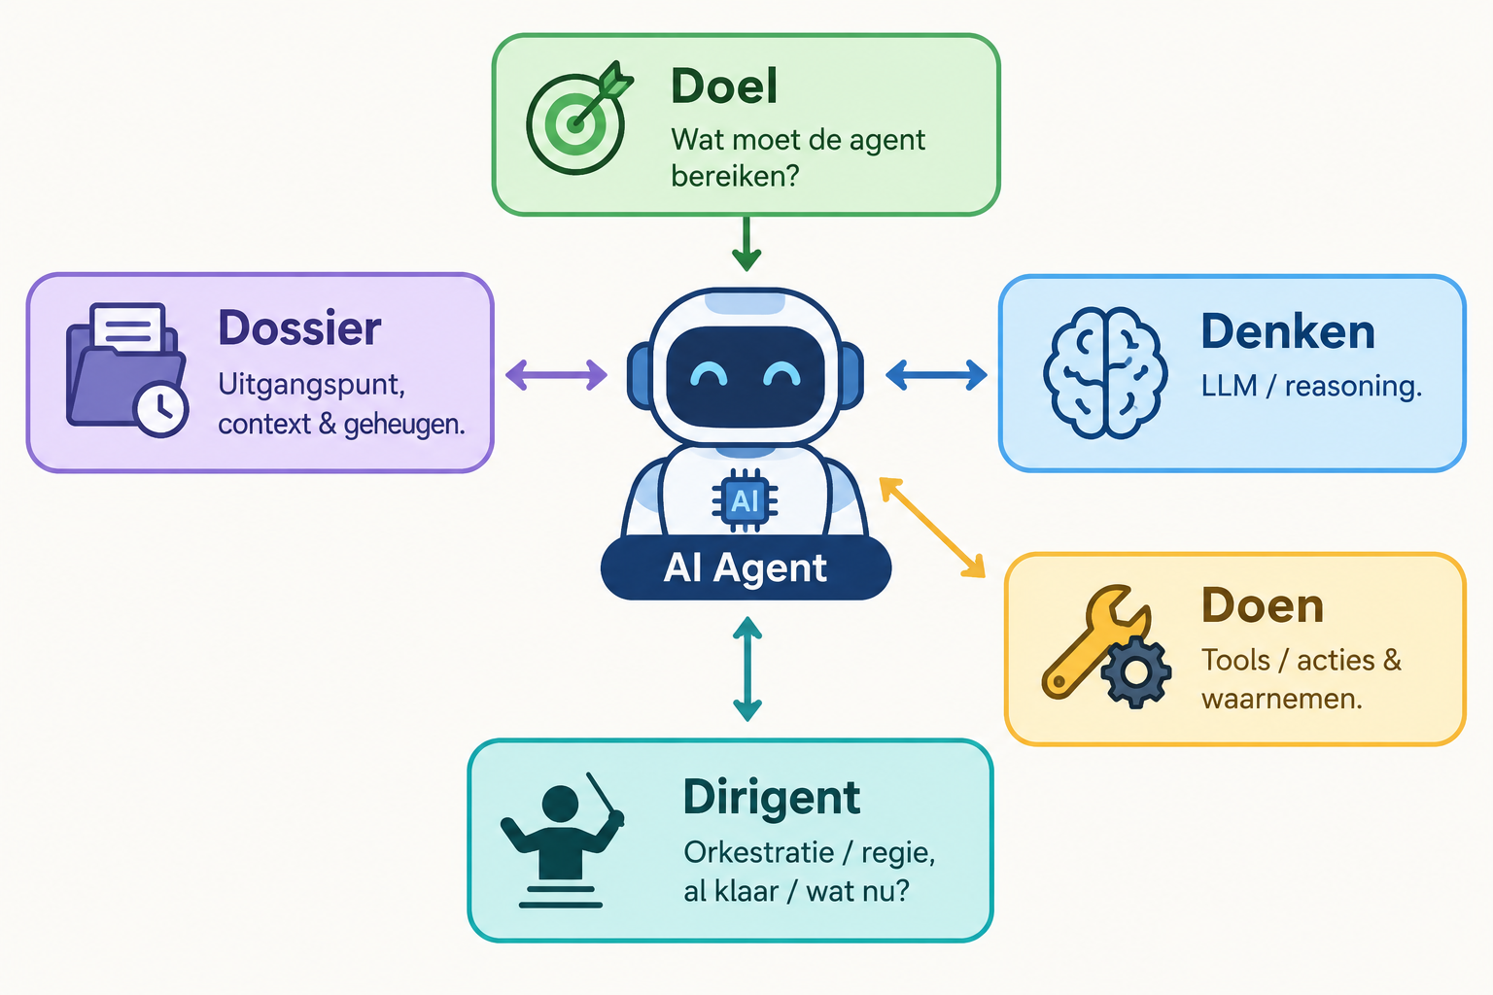
Het 5D model: Basis van een AI Agent
Wat is een AI Agent?
D
D
D
D
D
Doel – wat moet de agent bereiken
Denken – LLM / reasoning
Doen – tools / acties & waarnemen
Dossier – uitgangspunt, context & geheugen
Dirigent – orkestratie / regie, al klaar / wat nu?

Slide 14
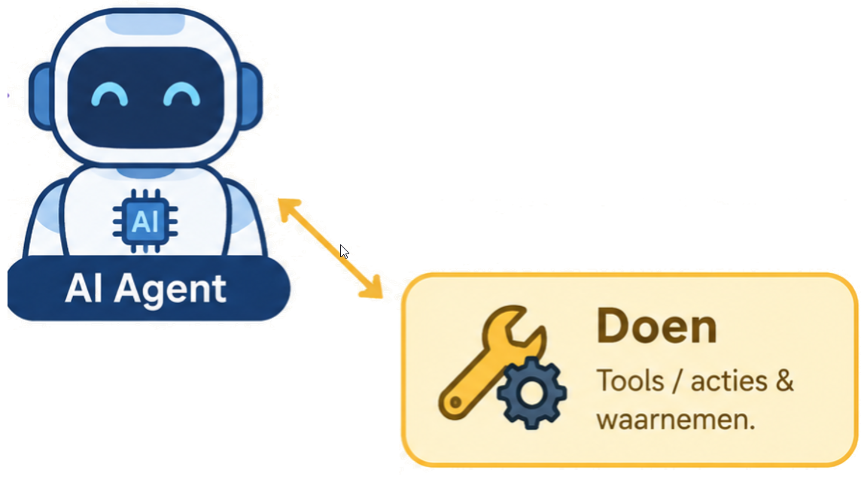

Waar zit Risico van autonoom gedrag?
Als de stagiaire de telefoon pakt, het internet op gaat, apparatuur gaat bedienen, over het terrein gaat dwalen

Slide 15




Wat “doet” een AI Agent?
Notes:
Email sturen
Telefoongesprek / WhatsApp conversatie voeren
Ticket insturen bij service desk
Code schrijven
Document bewerken
Files bewerken
Workflow starten
API aanroepen
Opvraging uit CRM systeem
Zoek-actie op internet
Bestelling plaatsen
Uitbetaling factuur aanvragen
Via IoT een fysiek systeem uitlezen en/of aansturen
Een mens vragen
Om informatie
Om een beslissing
Om een actie
Andere agent inschakelen

Slide 16
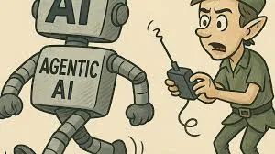
Hoe neem je verantwoordelijkheid?
Autonomous AI Agent valt onder artikel 6:170 BW
Iedere AI Agent is onder supervisie van iemand (de gebruiksverantwoordelijke)
  Geldt dat niet ook voor iedere (junior) medewerker, iedere slagboom en pastamachine)
Onder welke voorwaarden accepteer jij die verantwoordelijkheid?

Slide 17
Temmen van de agents
iedere agent is van iemand; er is altijd iemand accountable voor wat de agent doet (en wat deze operationeel; kost).
  die accountability leidt er toe dat er eisen worden gesteld aan de agent en de context waarin deze functioneert - wie zou anders die verantwoordelijkheid willen hebben
om de accountability invulling te kunnen geven is behoefte aan
  inzicht in wat de agent zal gaan doen, doet en deed (welke acties/resultaten bij welke input)
  mogelijkheid tot ingrijpen (bijsturen, tegenhouden, uitzetten)
  beperking in wat een agent kan zien, doen en als resultaat veroorzaken; ook mogelijkheid tot vertragen (tot menselijke proporties) en pauzeren
Notes:
Lucas Jellema on Viva Engage: Hoe moeten Agents getemd worden? Ik vertelde dit weekend aan Madelon over de mooie opdracht die ik had gemaakt voor het Slimmer Werken programma over... Posted in AI Gilde on Mar 16, 2026

Slide 18
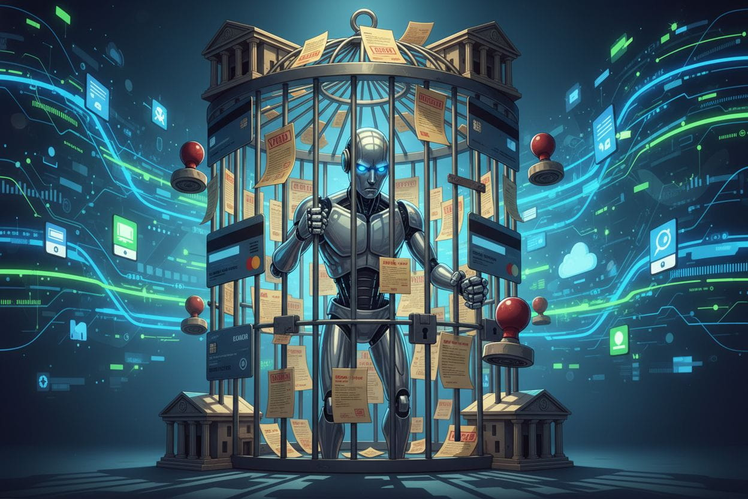
Temmen van de agents
Voorzicht, inzicht en toezicht
inzicht in instructie / prompt en beschikbare tools / skills
testen voordat de agent in echte actie gaat (en misschien ook
wel testen in productie)
observability - monitoring en real-time analyse/ anomaly en
trend detectie
  Nauwgezet monitoren welk netwerkverkeer plaatsvindt
audit trail/ log
guardian agents kunnen worden ingezet om de agent in real-time te controleren en over het gedrag te rapporteren
Notes:
Lucas Jellema on Viva Engage: Hoe moeten Agents getemd worden? Ik vertelde dit weekend aan Madelon over de mooie opdracht die ik had gemaakt voor het Slimmer Werken programma over... Posted in AI Gilde on Mar 16, 2026

Slide 19
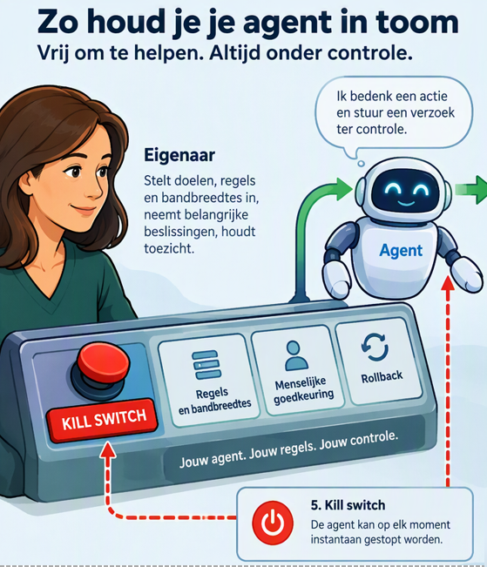
Temmen van de agents
Ingrijpen, bijsturen, noodrem
human in the loop voor "belangrijke" beslissingen (de definitie daarvan moet helder zijn en hard geïmplementeerd worden: geen agent-actie mag de wereld ingaan zonder menselijke toestemming als het een belangrijke beslissing betreft
waar mogelijk moeten acties terug te rollen zijn - en daar moet een mechanisme voor beschikbaar zijn
er is een kill switch - de agent kan instantaan gestopt worden
acties/resultaten die buiten de ingestelde bandbreedte vallen worden tegengehouden; een opdracht van een agent wordt altijd gecontroleerd tegen regels voordat deze ter uitvoering wordt aangeboden
Notes:
Lucas Jellema on Viva Engage: Hoe moeten Agents getemd worden? Ik vertelde dit weekend aan Madelon over de mooie opdracht die ik had gemaakt voor het Slimmer Werken programma over... Posted in AI Gilde on Mar 16, 2026

Slide 20
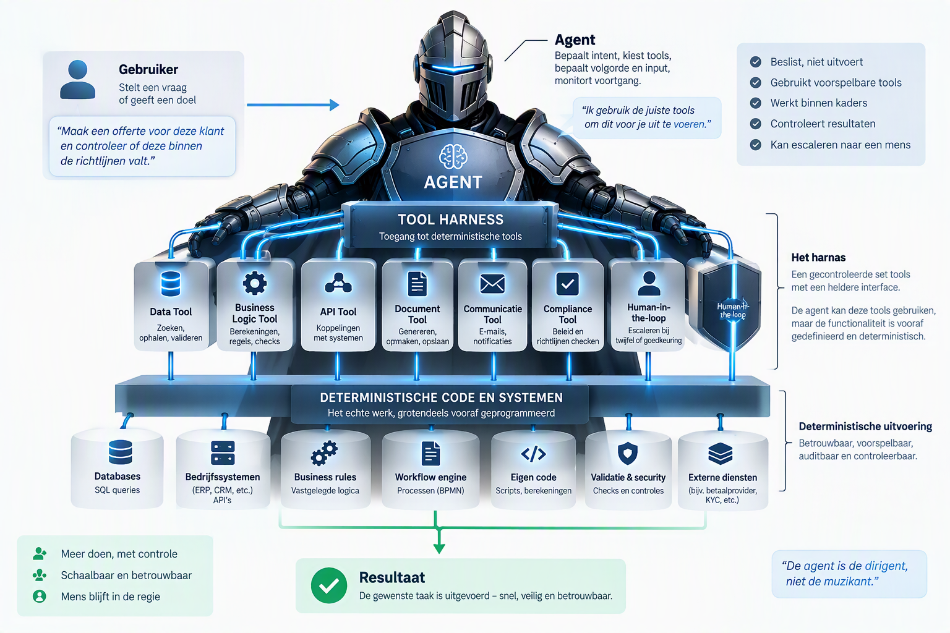
Temmen van de agents
Inbedden, begrenzen, keurslijf
heel strikt gedefinieerde set aan handelingsruimte geven:
wat een agent domweg niet kan, kan hij ook niet doen.
een agent heeft een "identity" en autorisaties die worden
afgedwongen - bijvoorbeeld bij raadplegen van documenten,
versturen van emails en uitvoeren van transacties
(data-manipulatie, API aanroep)
  least privilege: de agent mag zo min mogelijk
  shortest privilege: de agent mag iets zo kort mogelijk
  (belangrijke privileges worden per keer verstrikt)
  privileges worden gekoppeld aan taken / workflows (context-afhankelijk)
agent mag niet code creëren en uitvoeren. Of (maar al een stuk spannender): alleen met strikte controles op de code en alleen in een speciale runtime omgeving mag een agent code uitvoeren
agent heeft een beperkte set van acties (tools en skills) die in de "echte wereld" dingen kunnen doen
als niet-bedoelde acties worden geconstateerd dan wordt de agent direct in quarantaine geplaatst en kan deze geen acties meer uitvoeren
Bij voorkeur wordt zoveel mogelijk functionaliteit hard, deterministisch gecodeerd; agent bepaalt vooral wanneer welke actie met welke input wordt geïnitieerd
Bij voorkeur wordt zoveel mogelijk functionaliteit hard, deterministisch gecodeerd; agent bepaalt vooral wanneer welke actie met welke input wordt geïnitieerd
Notes:
Lucas Jellema on Viva Engage: Hoe moeten Agents getemd worden? Ik vertelde dit weekend aan Madelon over de mooie opdracht die ik had gemaakt voor het Slimmer Werken programma over... Posted in AI Gilde on Mar 16, 2026

Slide 21
Autonomie alleen waar nodig
Deterministische automatisering ‘to the max’
Bij voorkeur wordt zoveel mogelijk functionaliteit hard, deterministisch gecodeerd; agent bepaalt vooral wanneer welke actie met welke input wordt geïnitieerd

Slide 22

AI agents: organisatorische Skill atrofie
Use it or lose it – de autonomie van de organisatie
Wat je uitbesteedt aan derden dreig je zelf te verleren
Wat AI Agents overnemen van je eigen medewerkers - kunnen en durven jullie zelf steeds minder
  Muscle- & Brain-memory slijt
Wat heb je minimaal nodig om te instrueren, toezicht te houden, bij te sturen en eventueel te vervangen?

Slide 23
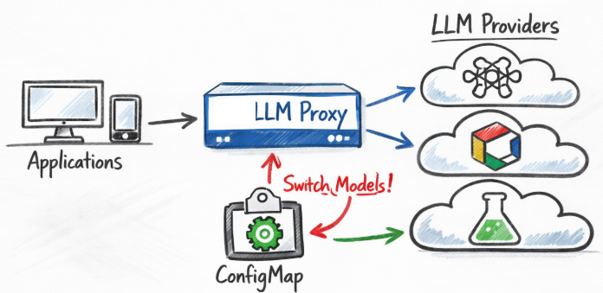

digitalE Autonomie van organisatie
Autonomie betekent controle over je afhankelijkheden
Maak je niet afhankelijk van één LLM leverancier
  Kosten, continuïteit
Maak je niet afhankelijk van 3rd party LLM leveranciers
  Gebruik een self-hosted, open weights LLM
Maak je niet afhankelijk van LLM & AI Agents
  Kan het (ook) zelf?!

Slide 24

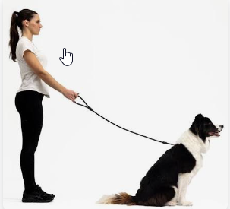

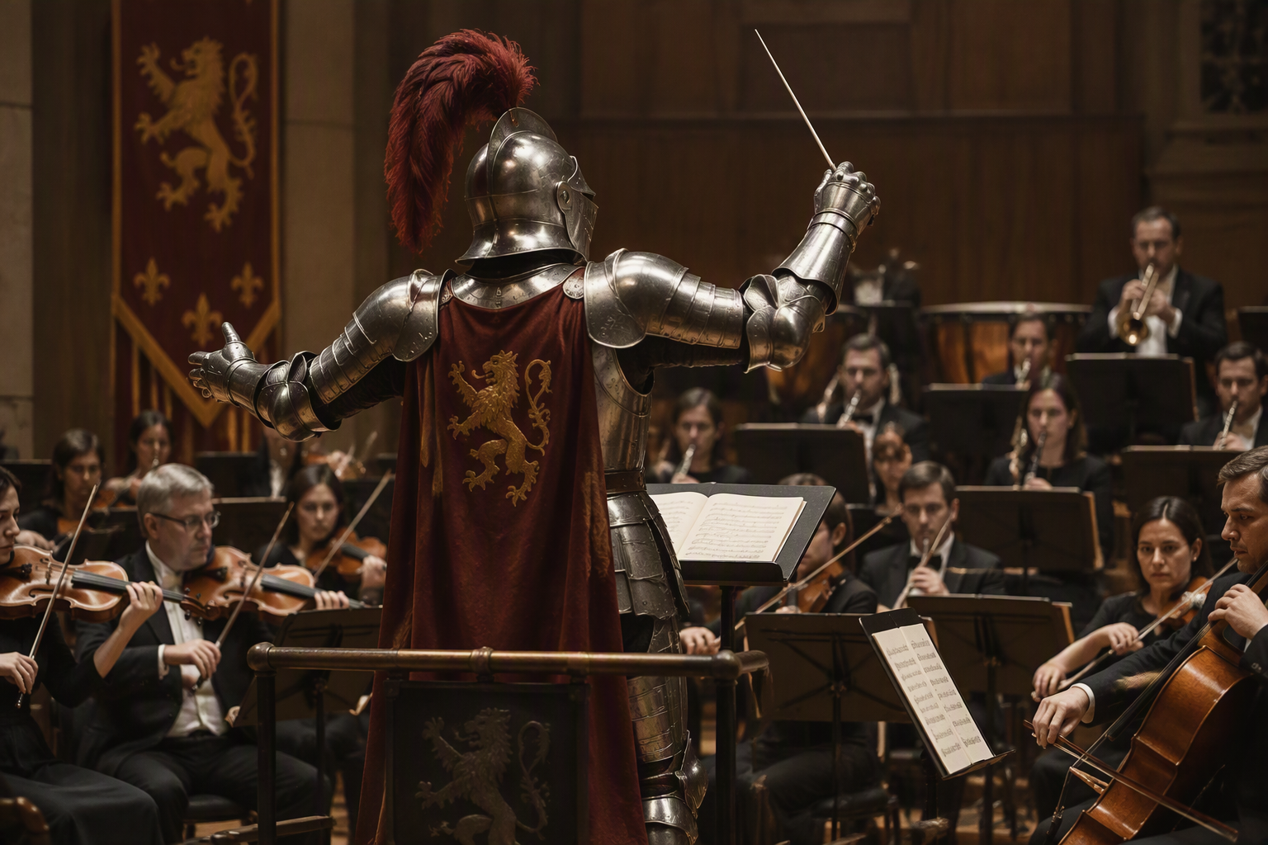

Fundament voor autonome (agentic) systemen
Autonomie - binnen grenzen
Iedere agent rapporteert aan / valt onder een mens
Verantwoordelijkheid kan je alleen nemen op voorwaarde van:
  Beperken, Testen, Observeren, (kunnen) Ingrijpen
Zo min mogelijk door LLM/Agent: dirigent – geen muzikant
leve deterministische automatisering en “het harnas”
Pas voor neveneffecten:
ondermijning van autonomie

Slide 25
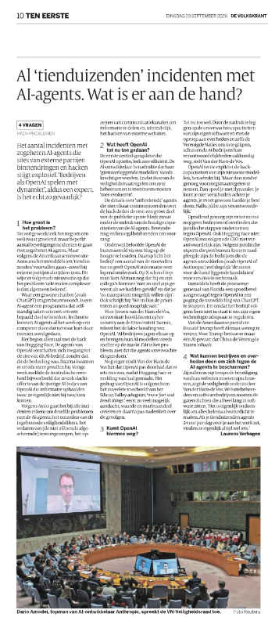

Slide 26


